Slide 1
Клубная деятельность
«Наш особый долг заключается в том, что, если кто-либо особенно нуждается в нашей помощи, мы должны приложить все силы к тому, чтобы помочь этому человеку.»
Марк Тулий Цицерон

Slide 2
Организация клубной деятельности:
Предоставление возможности общения, обмена информацией в различных областях культуры, истории, образования;
создание для самовыражения и объединения в группы по интересам;
расширение социальных связей;
гармонизация эмоционального состояния;

Slide 3
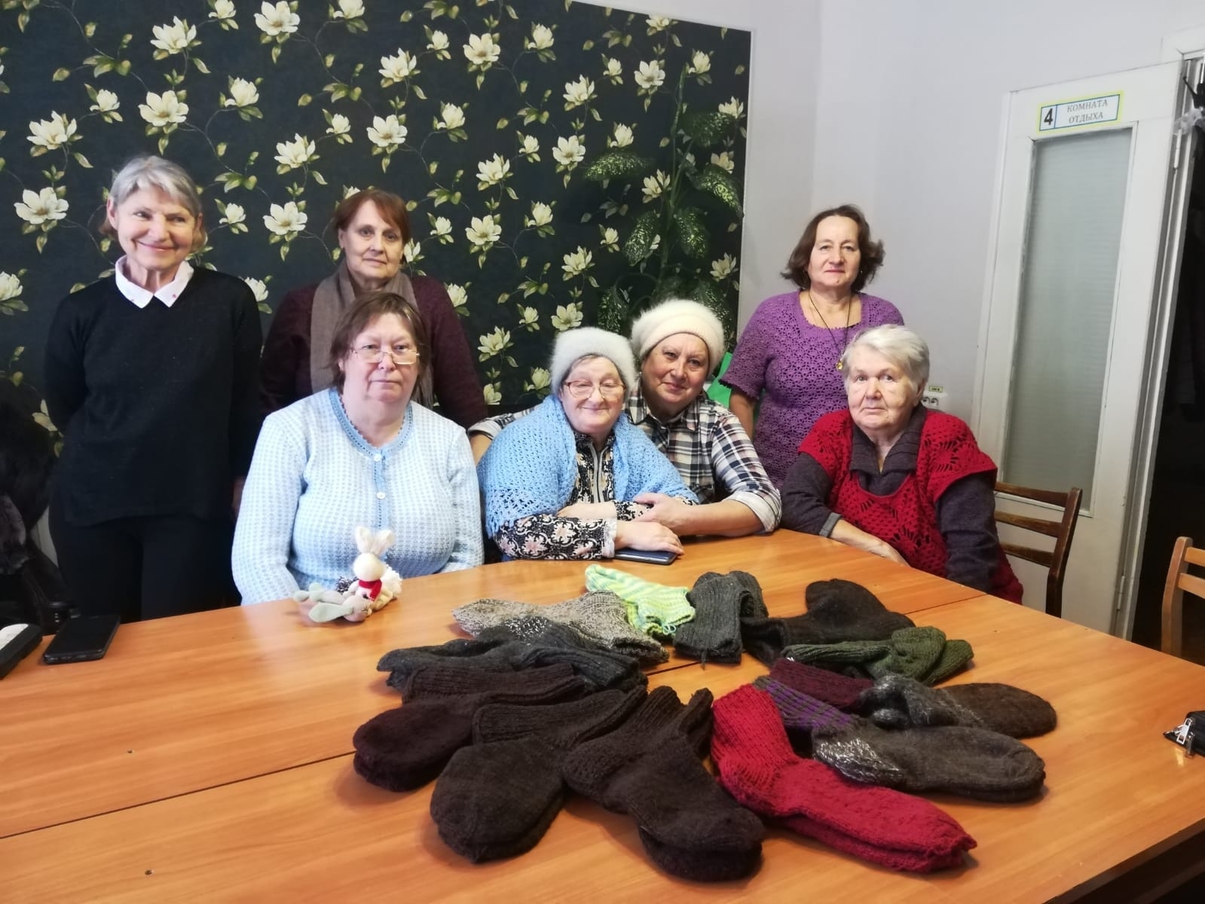
Задачами клубной деятельности являются:
Реализация творческого потенциала граждан пожилого возраста и инвалидов, их культурных и образовательных потребностей;
Содействие самореализации граждан и личностному росту;
Формирование активной жизненной позиции граждан;
Развитие физической активности граждан;
Формирование навыков здорового образа жизни;
Формирование психически грамотной , комплексной оценки существующей деятельности;
Обеспечение взаимопомощи и морально-психологической поддержки между членами клуба;
Изучение состояния удовлетворённости работой клубов
Изучение потребности в организации новых клубов.
клуб «Серебряная нить»

Slide 4
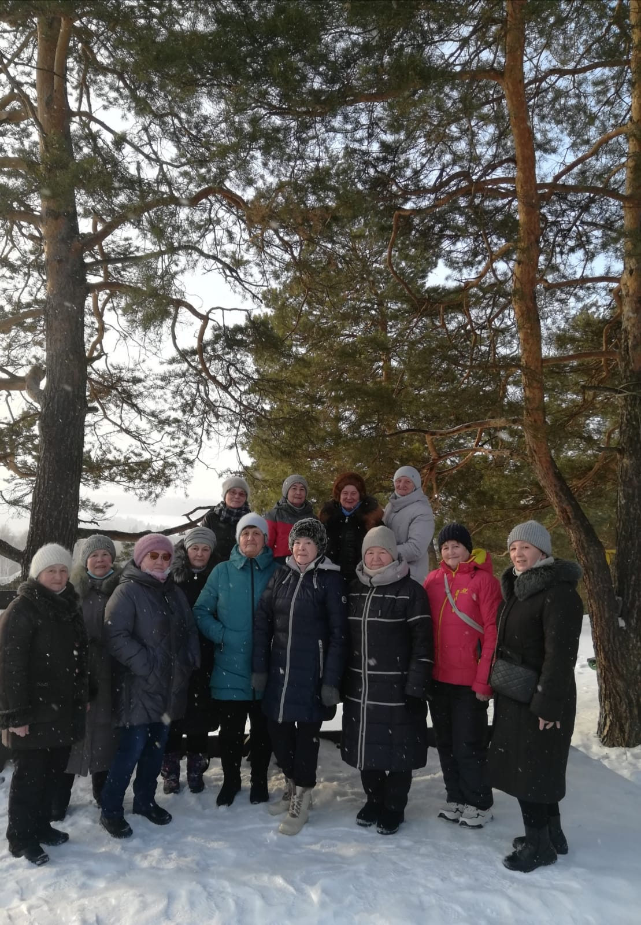
Для достижения поставленных задач в клубе организуется и проводится:
Репетиция, лекция, урок;
Творческие отчеты о результатах своей деятельности (концерты, выставки ,конкурсы, мастер-классы)
Семинары, диспуты, конференции.
Творческие встречи, кинопросмотры, экскурсии
Фестивали, турниры.
Клуб «Кругозор»

Slide 5
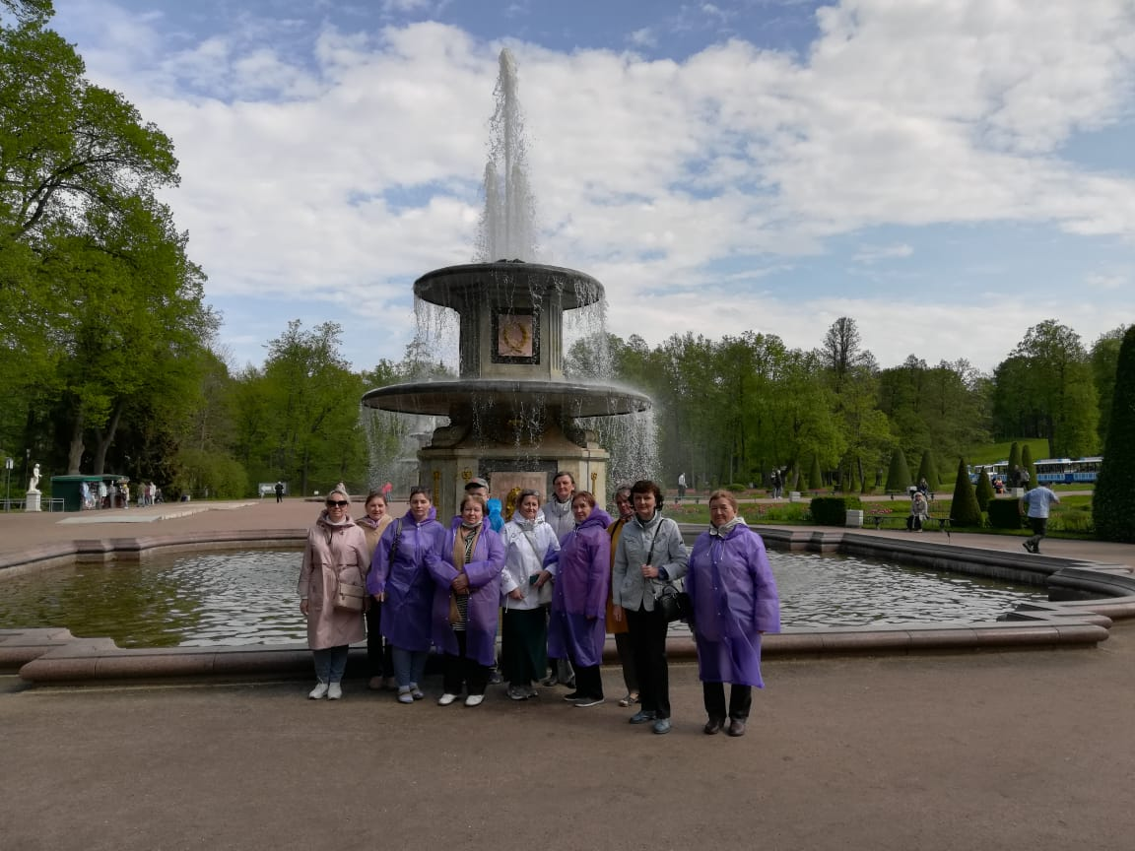
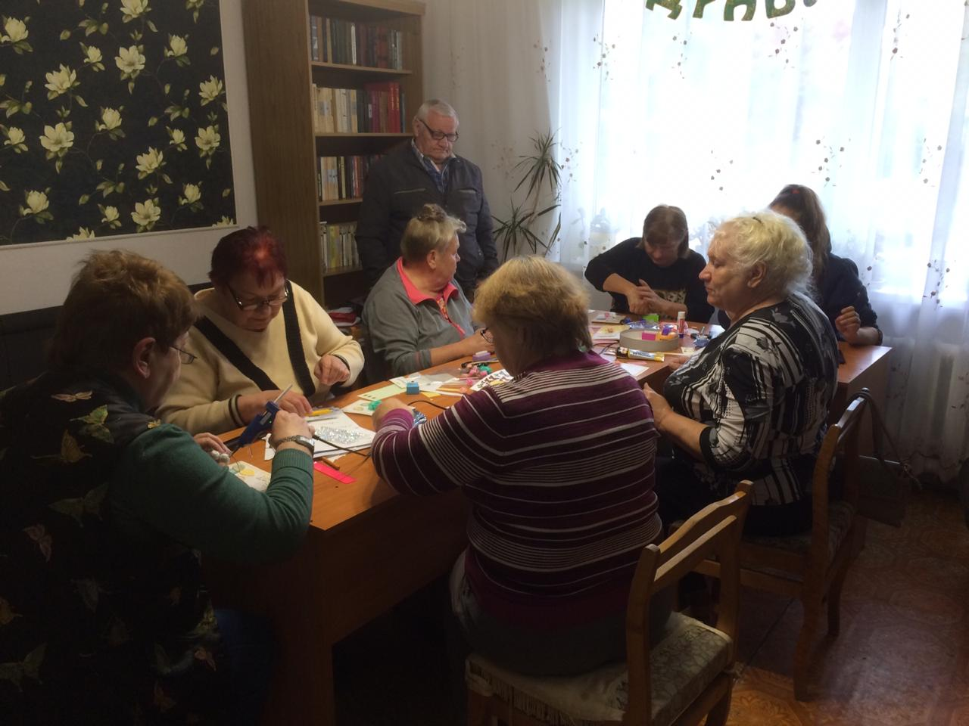
Клубная деятельность ведется в двух направлениях:
Декоративно-прикладное:
Оздоровительное:
Клуб «Серебряная нить»
Клуб «Кругозор»

Slide 6
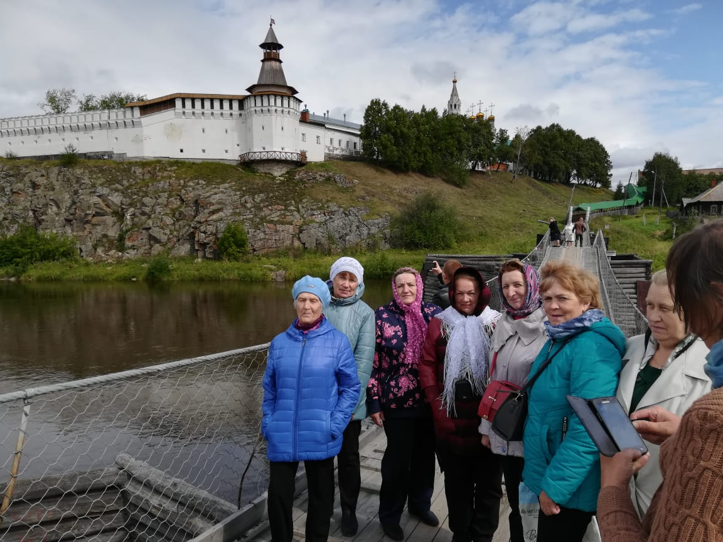
В рамках культурно досуговой деятельности специалиста:
Составление программы и плана работы;
Проведение мониторинга;
Подготовка и проведение запланированных мероприятий;
Ведение учетно-отчетной документации
Поездка в г. Верхотурье

Slide 7
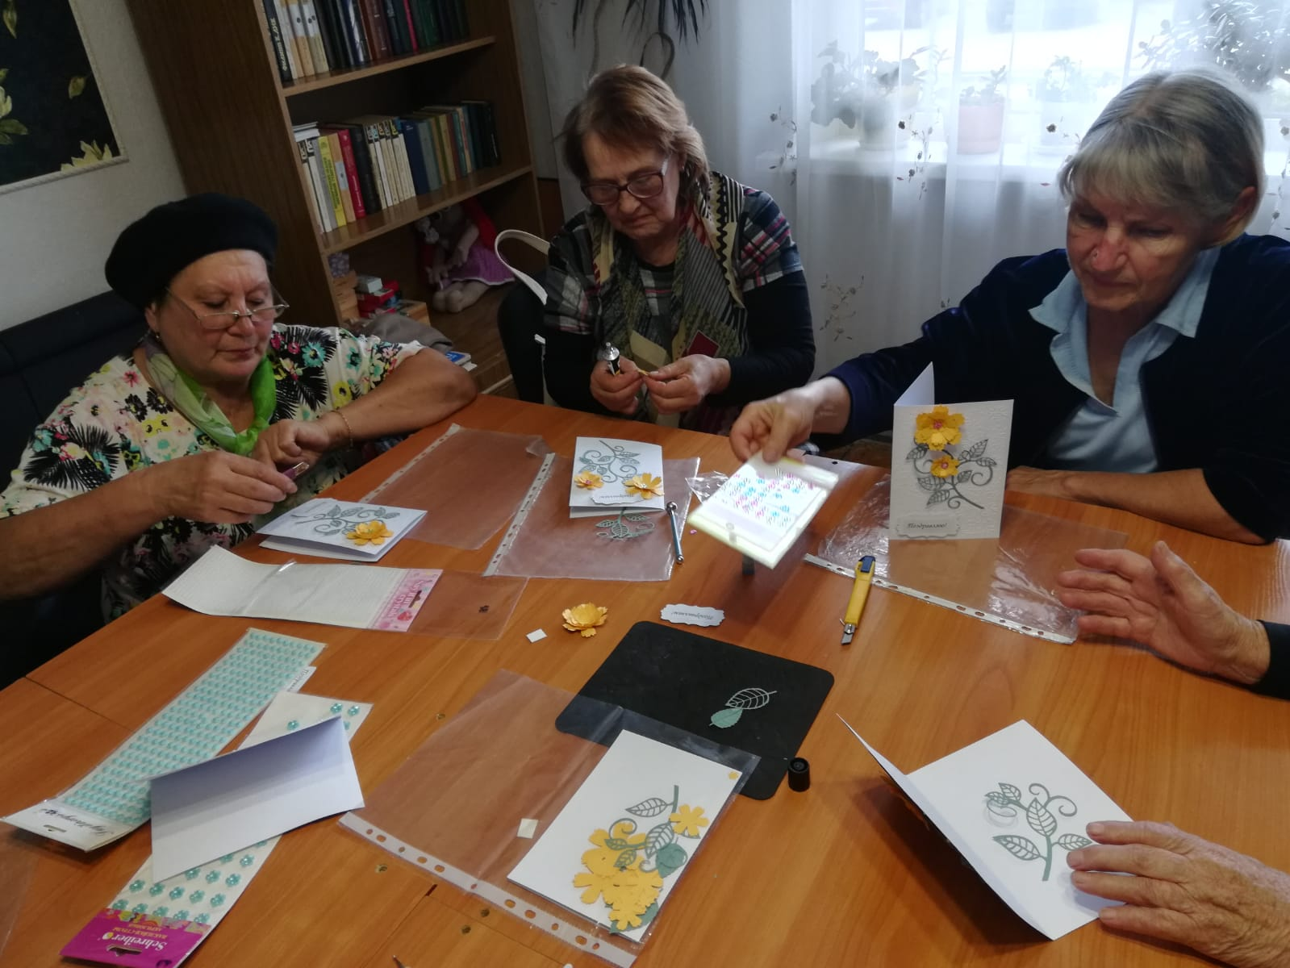
Работа клубов ведется в соответствии с программой, составленной руководителем клуба и утвержденной заведующей отделением.
Занятия в клубах проводятся согласно графику работы клуба, определяющему периодичность занятий и их продолжительность.
Клубная деятельность предполагает разнообразные формы и методы проведения занятий. Занятия могут проводиться по группам, индивидуально или всем составом клуба.
Мастер класс по изготовлению открыток.

Slide 8
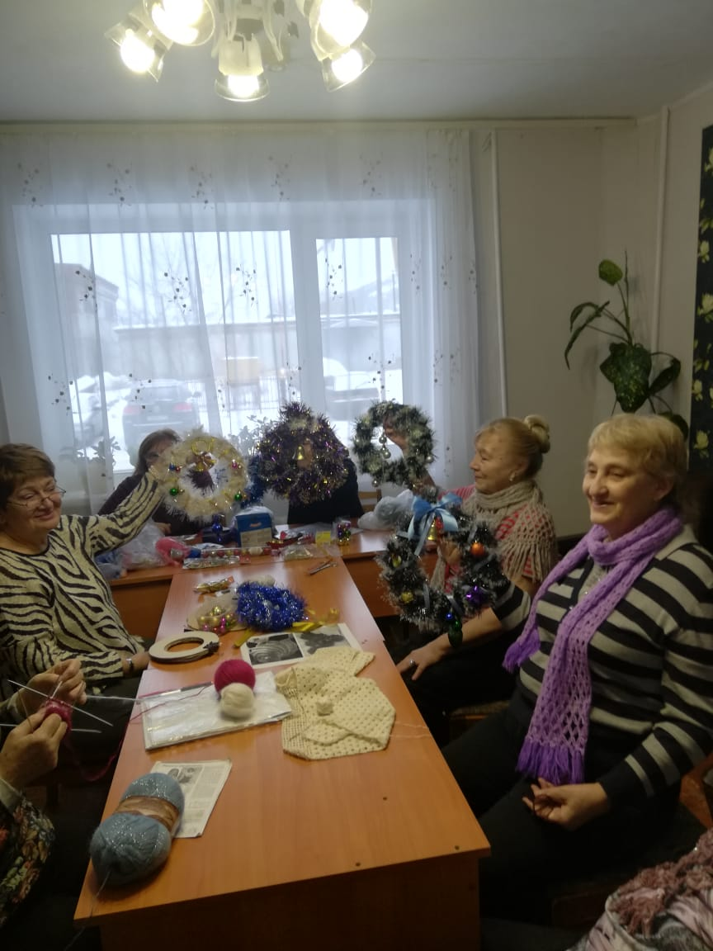
Клубная деятельность предполагает разнообразные формы и методы проведения занятий. Занятия могут проводиться по группам, индивидуально или всем составом клуба.
В рамках клубной деятельности могут быть организованы «круглые столы», встречи с интересными людьми, вечера отдыха, праздничные мероприятия, концертные программы, ярмарки- продажи, а также психологические, правовые консультации с приглашением специалистов различных ведомств.
Занятия могут проводиться как в помещении самого отделения, так и дистанционно используя веб-конференцию ZOOM, WhatsApp-мессенджер.
Подготовка к Новому году

Slide 9
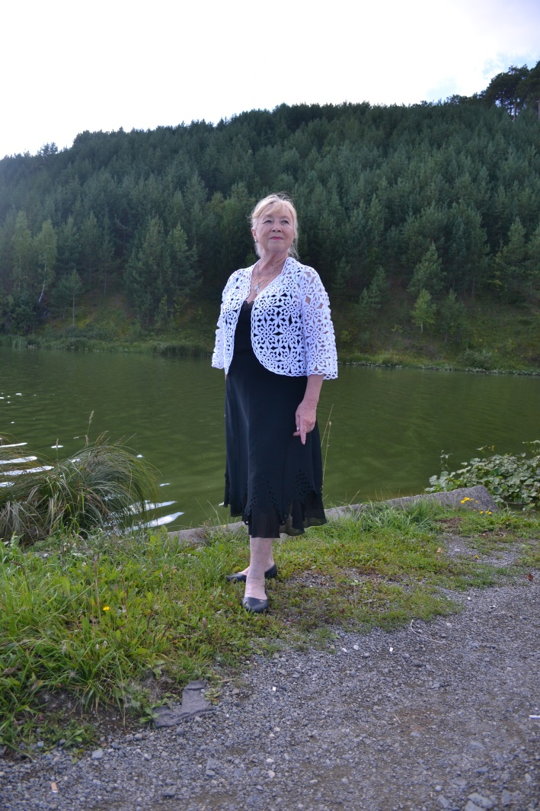
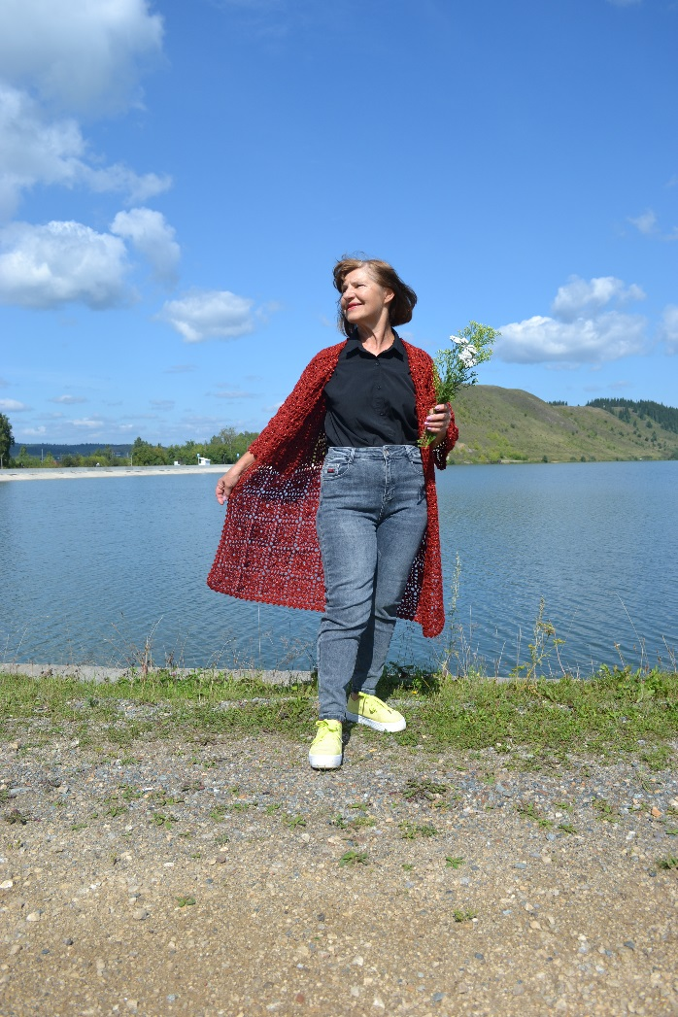
Клуб «Серебряная нить» конкурс «Осенние кружева»

Slide 10
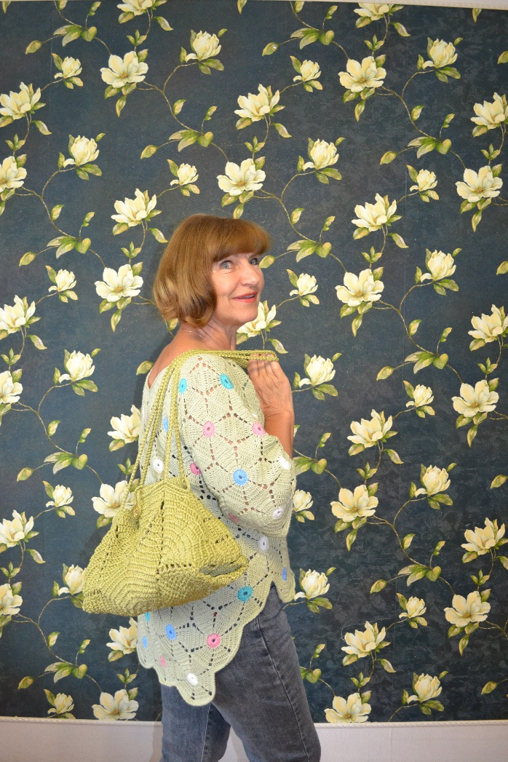
Членами клуба могут быть:
Граждане пожилого возраста и инвалиды из числа получателей социальных услуг, принятые на социальное обслуживание в отделение социально-правовой помощи;
Получатели социальных услуг принятые в отделения социального обслуживания на дому;
Граждане пенсионного возраста и инвалиды старше 18 лет.
Волшебство из нитей

Slide 11
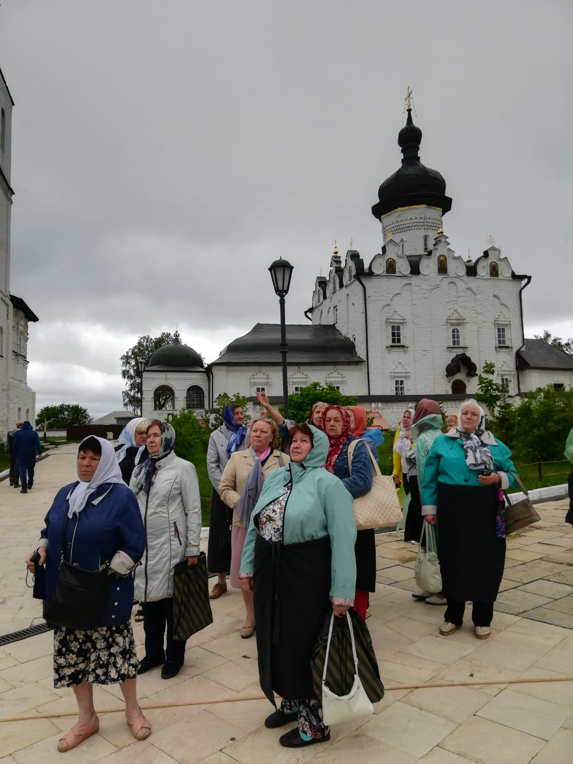
Гражданин зачисляется в клуб на основании устного заявления в адрес специалиста по социальной работе. Специалист фиксирует обращение гражданина в журнале регистрации заявлений на зачисление в клуб.
Прекращения членства в клубе производиться по желанию гражданина на основании устного заявления в адрес специалиста по социальной работе.
Поездка в г. Казань

Slide 12
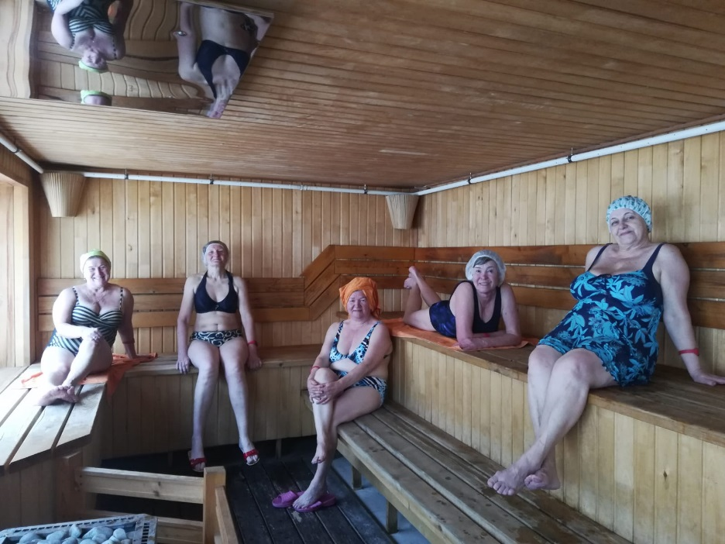
Член клуба имеет право:
Свободно выражать свое мнение;
Получать всю информацию о работе клуба;
получать информацию о своих правах, обязанностях и условиях пребывание в клубе;
На уважение и гуманное отношение со стороны специалистов отделения;
На конфиденциальность информации личного характера;
На отказ от участия в клубе;
Участвовать в проводимых клубом мероприятиях, на которые получил приглашения.
Турбаза «Чусовая»

Slide 13
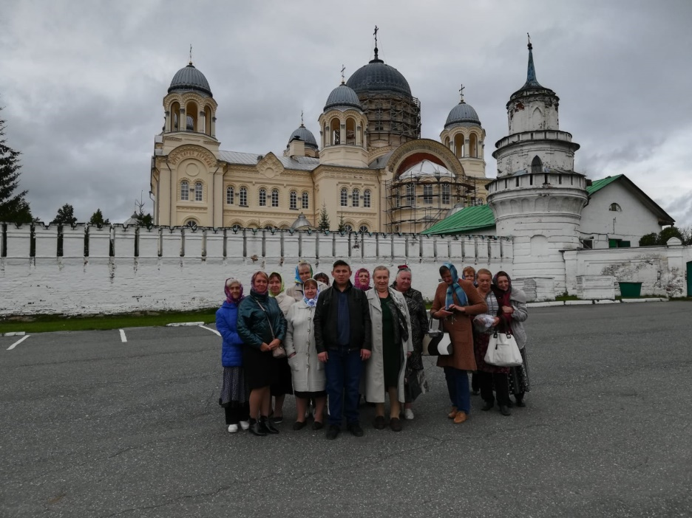
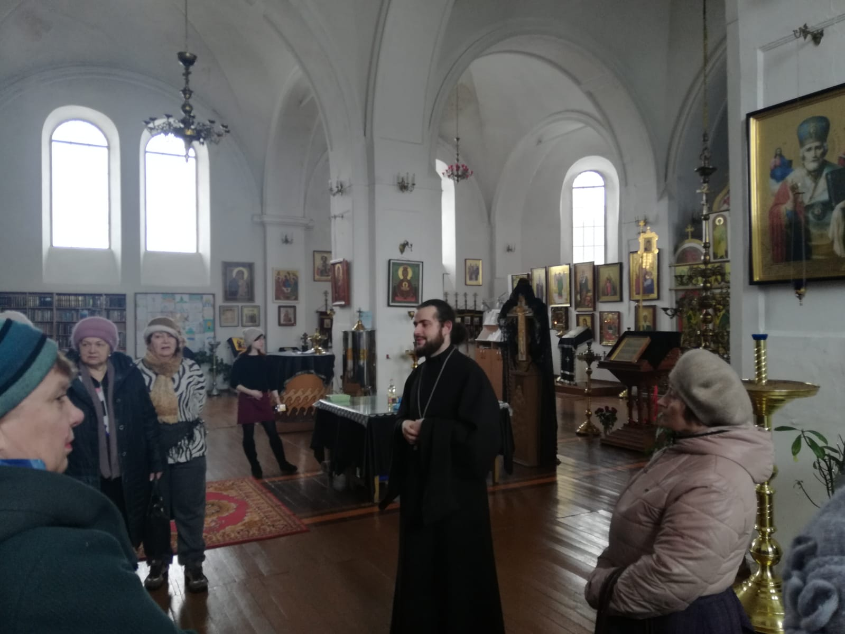
Клуб «Кругозор»
Экскурсия г.. Верхотурье
Экскурсия по Вознесенскому Собору

Slide 14
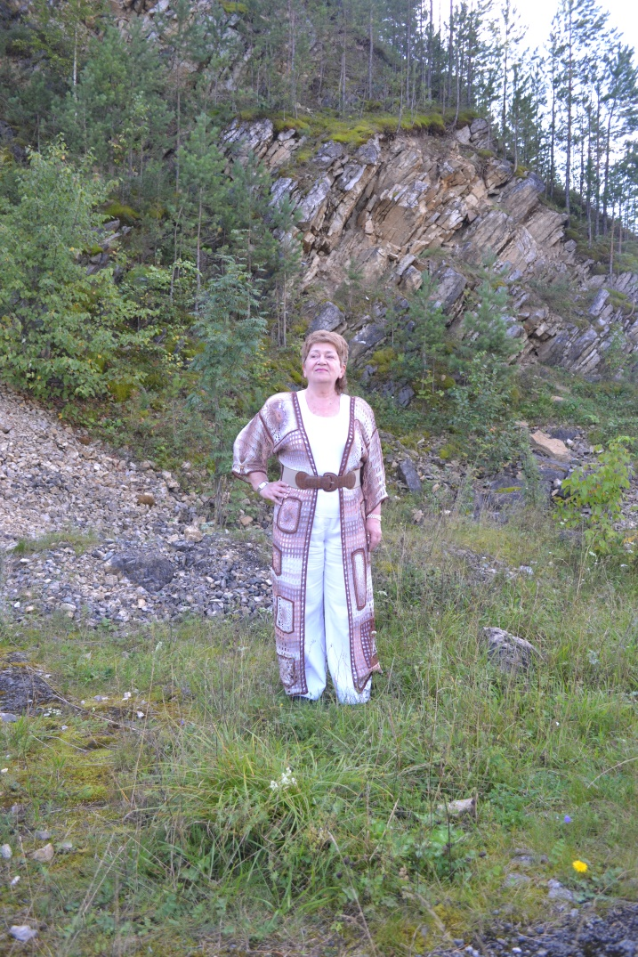
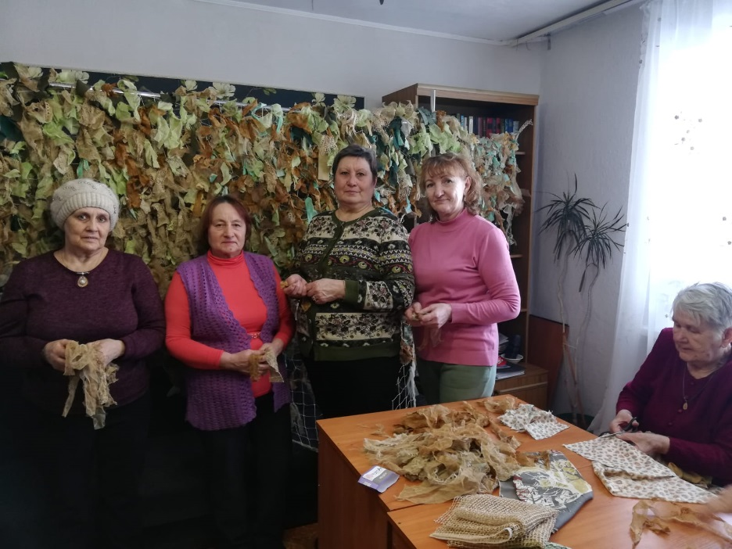
:
Клуб «Серебряная нить»
«Урал своих не бросает!»
Конкурс «Осенние кружева»

Slide 15
Моя цель в работе раскрыть возможности, благодаря чему улучшится качество жизни граждан серебряного возраста.
Спасибо за внимание!

